Slide 1


DEPTH FIRST SEARCH
ΟΜΑΔΑ 20

Slide 2
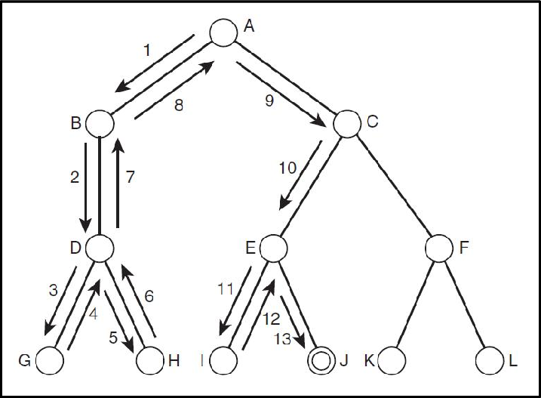
ΟΡΙΣΜΟΣ
Ο αλγόριθμος DFS ( Depth-first search) επιτυγχάνει διάσχιση ή αναζήτηση σε δέντρο ή γράφημα και συνεχίζει σε βάθος του δέντρου μέχρι να φτάσει σε κόμβο.
Η διάσχιση ξεκινά από τη ρίζα και εξερευνά όσο το δυνατόν περισσότερο κατά βάθος του δέντρου μέχρι να βρεθεί ο ζητούμενος κόμβος ή να καταλήξει σε αδιέξοδο, δηλαδή σε σημείο χωρίς γειτονικούς κόμβους.

Slide 3
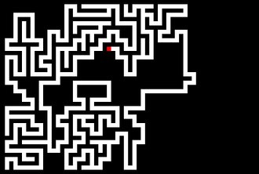
ΕΦΑΡΜΟΓΕΣ ΑΛΓΟΡΙΘΜΟΥ
Επίλυση παζλ με μια μόνο λύση (όπως λαβύρινθοι)
Δημιουργία λαβυρίνθου
Τοπολογική ταξινόμηση
Εύρεση γεφυρών ενός γραφήματος
Εύρεση συνεκτικών συνιστωσών

Slide 4
ΟΙ ΒΙΒΛΙΟΘΗΚΕΣ ΠΟΥ ΧΡΗΣΙΜΟΠΟΙΗΘΗΚΑΝ
Χρησιμοποιήσαμε τις ακόλουθες βιβλιοθήκες για την απεικόνιση του αλγορίθμου:
NetworkX:
Για την δημιουργία του γραφήματος.
Matplotlib:
Για την απεικόνιση του γραφήματος σε plot.

Slide 5
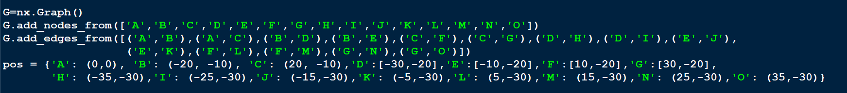
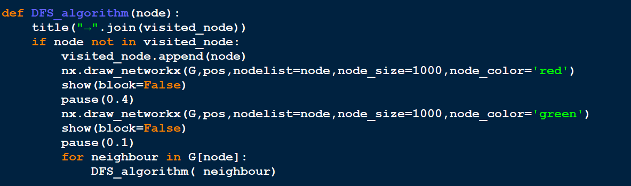
Η ΔΙΚΙΑ ΜΑΣ ΥΛΟΠΟΙΗΣΗ

Slide 6
Στην πρώτη εικόνα:
Πρώτα δημιουργήσαμε το graph, τα nodes, τις ενώσεις τους και τις θέσεις του στο γράφημα με τη χρήση συντεταγμένων και με κέντρο αναφοράς το «Α»(θέση (0,0)).
Στην δεύτερη εικόνα:
Η συνάρτηση εκτελεί τον σχεδιασμό του γραφήματος και απεικονίζει την διαδρομή που ακολουθεί ο αλγόριθμος. Ο τίτλος του plot (παραθύρου) δείχνει τη σειρά με την οποία τα nodes προστίθενται στην λίστα που έχει δημιουργηθεί προηγουμένως.
Έπειτα δημιουργεί το βασικό σκελετό του γραφήματος, δηλαδή σχεδιάζει τους κόμβους και τις ενώσεις τους.
Εφόσον διαβάσει κάθε στοιχείο της λίστας, το χρωματίζει κόκκινο, υποδεικνύοντας ότι ο αλγόριθμος εκείνη τη στιγμή βρίσκεται και διαβάζει το συγκεκριμένο κόμβο.
Στη συνέχεια, ο ίδιος κόμβος χρωματίζεται πράσινος, δείχνοντας ότι ο αλγόριθμος έχει πλέον περάσει και διαβάζει τον επόμενο γειτονικό κόμβο.
Η διαδικασία αυτή εκτελείται μέχρι ώσπου βρεθεί ο τελευταίος κόμβος και εν τέλη όλοι οι κομβόι είναι χρωματισμένοι πράσινοι.

Slide 7

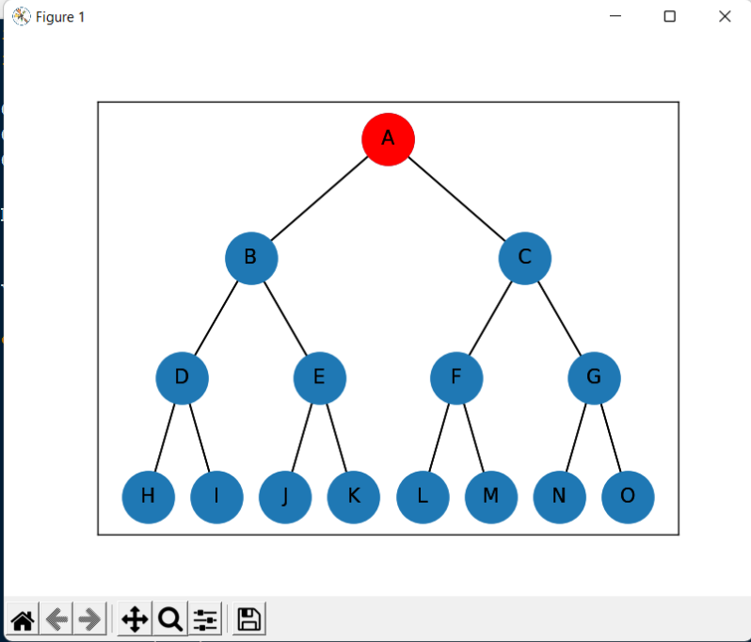
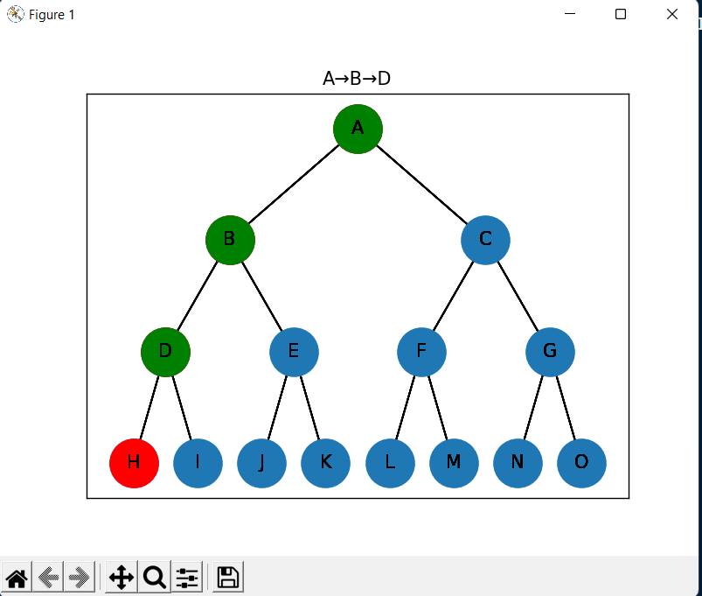
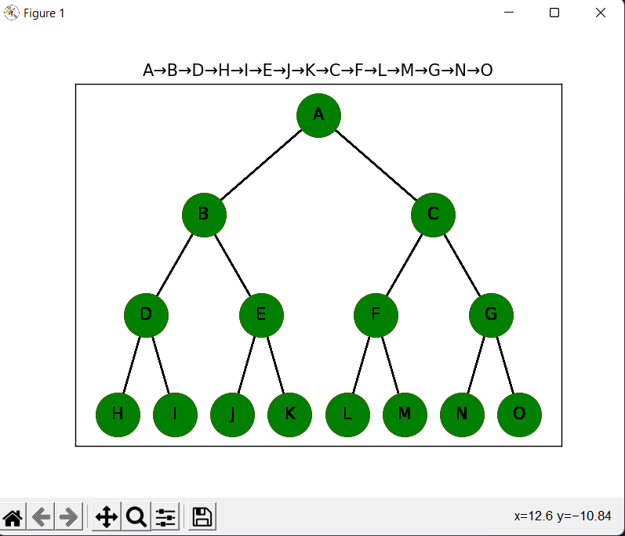
ΤΟ ΤΕΛΙΚΟ ΑΠΟΤΕΛΕΣΜΑ

Slide 8
Η ΒΙΒΛΙΟΓΡΑΦΙΑ
?highlight=networkx%20draw_networkx%20graph
https://networkx.org/documentation/latest/tutorial.html
https://www.youtube.com/watch?v=CPQeSmDGiOQ&ab_channel=MohammadT.Irfan
https://youtu.be/SiXjTkGFwng
https://www.geeksforgeeks.org/using-matplotlib-for-animations/
https://www.youtube.com/watch?v=dOKHY_PUvqU
https://www.researchgate.net/figure/Fig-4-Illustrating-DFS-algorithm_fig2_271523961
https://el.wikipedia.org/wiki/%CE%91%CE%BD%CE%B1%CE%B6%CE%AE%CF%84%CE%B7%
CF%83%CE%B7_%CE%9A%CE%B1%CF%84%CE%AC_%CE%92%CE%AC%CE%B8%CE%BF%CF
%82 https://www.programiz.com/dsa/graph-dfs
https://www.youtube.com/watch?v=Fn27mVVF9_s
https://www.youtube.com/watch?v=7fujbpJ0LB4
https://networkx.org/documentation/stable/auto_examples/basic/plot_simple_graph.html

Slide 9

ΣΑΣ ΕΥΧΑΡΙΣΤΟΥΜΕ ΓΙΑ ΤΗΝ ΠΡΟΣΟΧΗ ΣΑΣ!
ΕΠΙΜΕΛΕΙΑ: ΑΡΙΣ ΑΙΒΑΖΙΑΝ, ΕΜΜΑΝΟΥΗΛ ΛΕΓΑΚΗΣ, ΑΓΓΕΛΟΣ ΚΟΝΤΑΛΗΣ,
ΝΙΚΟΛΑΣ ΓΙΑΝΝΗ, ΓΙΩΡΓΟΣ ΓΕΩΡΓΙΟΠΟΥΛΟΣ, ΓΙΩΡΓΟΣ ΓΚΟΝΤΕΒΑΣ

